Slide 1

BAN CƠ YẾU CHÍNH PHỦ
HỌC VIỆN KỸ THUẬT MẬT MÃ
BÁO CÁO MÔN HỌC
KỸ THUẬT LẬP TRÌNH
HTTP PROGRAMMING
Ngành: An toàn thông tin
Giảng viên hướng dẫn:
TS. Nguyễn Mạnh Thắng
Sinh viên thực hiện:
Bùi Trung Kiên – AT180228
Nguyễn Tuấn Minh – AT180633
Nguyễn Đức Anh – AT180602
Nguyễn Thái Dương – AT180612

Slide 2

HTTP PROGRAMMING
1
Tổng Quan Về HTTP
1
1
2
HTTP Programming
3
Triển Khai Và Thực Nghiệm

Slide 3
1
Tổng quan về HTTP
1.1
Giới thiệu về HTTP
Định nghĩa và ý nghĩa của HTTP
1.1.1
1.1.2
Các phiên bản của giao thức HTTP
Các đặc điểm của giao thức HTTP
1.1.3
Lịch sử và phát triển về giao thức HTTP
1.2
1.2.1
Xuất hiện và phát triển của HTTP
Những cải tiến của giao thức HTTP qua từng phiên bản
1.2.2

Slide 4
1
1.1
Giới thiệu về HTTP
Định nghĩa và ý nghĩa của HTTP
1.1.1
HTTP(Hyper Text Transfer Protocol) là giao thức ứng dụng của TCP/IP, cho phép truyền nhận dữ liệu giữa các hệ thống qua Internet.
Hoạt động theo mô hình Client-Server, thực hiện các quá trình request - response.
Quy định cấu trúc gói tin và truyền nhận dữ liệu giữa Client và Server, hỗ trợ truyền dẫn siêu văn bản.

Slide 5
1
1.1
Giới thiệu về HTTP
Các phiên bản của giao thức HTTP
1.1.2
HTTP/0.9: Phiên bản ban đầu chỉ hỗ trợ phương thức GET.
HTTP/1.0: Cung cấp nhiều phương thức như GET, POST, HEAD và tiêu đề mở rộng.
HTTP/1.1: Được công bố là tiêu chuẩn cho web, giới thiệu nhiều cải tiến như kết nối keep-alive, pipelining, tiêu đề Host.
HTTP/2: Tập trung vào tối ưu hiệu suất truyền tải dữ liệu với multiplexing, nén tiêu đề và ưu tiên yêu cầu.
HTTP/3: Sử dụng giao thức truyền dữ liệu QUIC thay thế cho TCP, tăng hiệu suất và bảo mật.

Slide 6
1
1.1
Giới thiệu về HTTP
Các đặc điểm của giao thức HTTP
1.1.3
Stateless(Không lưu trạng thái): mỗi yêu cầu là độc lập, không phụ thuộc vào các yêu cầu trước đó.
Text-based(Dựa trên văn bản): Dữ liệu truyền qua HTTP được trình bày dưới dạng văn bản, dễ đọc và hiểu.
Request - Response(Yêu cầu-phản hồi): Hoạt động dựa trên mô hình yêu cầu từ Client và phản hồi từ Server.
Connectionless(Không giữ kết nối): Mỗi yêu cầu và phản hồi được xử lý như một giao tiếp độc lập, kết nối đóng sau mỗi yêu cầu.
Transport Mediums: HTTP có thể hoạt động trên TCP/IP, UDP hay SCTP

Slide 7
1
1.2
Lịch sử và phát triển về giao thức HTTP
Xuất hiện và phát triển của HTTP
1.2.1
Ngày xưa:
HTTP xuất hiện lần đầu tiên vào năm 1990 khi World Wide Web (WWW) mới bắt đầu phát triển.
Trang web ban đầu chứa những trang văn bản và hình ảnh đơn giản.
HTTP/0.9 chỉ hỗ trợ phương thức GET để lấy thông tin văn bản từ máy chủ.
HTTP/1.0 mở rộng khả năng bằng cách hỗ trợ truyền tải đa phương tiện, mã hoá, và phương thức POST.

Slide 8
1
1.2
Lịch sử và phát triển về giao thức HTTP
Xuất hiện và phát triển của HTTP
1.2.1
Hiện đại:
Internet và WWW phát triển mạnh mẽ với các trang web đầy đủ chức năng và nội dung động.
HTTP/1.1 trở nên hạn chế do độ trễ và tải trang lớn.
HTTP/2 giới thiệu multiplexing và cải thiện hiệu suất truyền tải.
HTTP/3 đang phát triển, dự kiến sử dụng giao thức QUIC để tăng tốc độ xử lý và bảo mật thông tin.

Slide 9
1
1.2
Lịch sử và phát triển về giao thức HTTP
Những cải tiến của giao thức HTTP qua từng phiên bản
1.2.2
HTTP/0.9: Ra đời năm 1991, chỉ hỗ trợ truyền tải tài liệu HTML đơn giản.
HTTP/1: Phát hành vào năm 1996, cho phép truyền tải dữ liệu các dữ liệu phức tạp hơn và hỗ trợ thông tin định danh.
HTTP/1.1: Công bố vào năm 1999, giới thiệu nhiều cải tiến như đường truyền kéo dài, tải nhiều tài liệu trên cùng một kết nối.
HTTP/2: Phát hành vào năm 2015, giới thiệu multiplexing và nén header.
HTTP/3: Đang được phát triển, sử dụng QUIC để tăng tốc độ truyền tải trong môi trường mạng ổn định.

Slide 10
1
1.2
Lịch sử và phát triển về giao thức HTTP
Tầm quan trọng của giao thức HTTP đối với việc truyền tải dữ liệu trên mạng
1.2.3
HTTP là giao thức quan trọng nhất trong việc truyền tải dữ liệu trên mạng.
Cho phép truy cập vào trang web, tải xuống tài liệu, tương tác với các ứng dụng web, và bảo mật dữ liệu trên mạng.
HTTP đảm bảo tính an toàn, bảo mật, tăng tốc độ truyền tải, và cải thiện hiệu suất trong việc truyền tải dữ liệu.

Slide 11
1
1.3
Mục đích và cơ chế hoạt động của HTTP
Mục đích sử dụng của giao thức HTTP
1.3.1
Truy cập trang web: Cho phép truy cập vào các trang web trên Internet.
Tải xuống tài liệu: Cho phép tải xuống các tài liệu từ Internet.
Tương tác với các ứng dụng web: Cho phép các ứng dụng web tương tác với nhau qua truyền tải yêu cầu và phản hồi HTTP.
Tạo dịch vụ web: Là phần quan trọng của các dịch vụ web, cho phép truyền tải dữ liệu giữa các ứng dụng qua Internet.
Bảo mật dữ liệu: Sử dụng các tính năng như SSL/TLS để bảo mật dữ liệu trên mạng.

Slide 12
1
1.3
Mục đích và cơ chế hoạt động của HTTP
Cơ chế hoạt động của giao thức HTTP
1.3.2
Giao thức hoạt động dựa trên mô hình yêu cầu/phản hồi.
Người dùng gửi yêu cầu HTTP từ trình duyệt đến máy chủ.
Máy chủ xử lý yêu cầu và gửi phản hồi HTTP trở lại trình duyệt.
Các tính năng bổ sung như phiên bản làm việc và cookie được sử dụng để theo dõi và lưu trữ thông tin người dùng.

Slide 13
1
1.3
Mục đích và cơ chế hoạt động của HTTP
Khởi tạo kết nối giữa Client và Server
1.3.3
Cổ tay(Three-Way Handshake):
Client gửi gói tin SYN(Synchronize) chứa một số ngẫu nhiên ISN(Initial Sequence Number) đến Server để mở kết nối.
Server trả lời bằng gói tin SYN - ACK(Acknowledgment) để đồng ý mở kết nối, gói tin này cũng bao gồm ISN.
Client xác nhận bằng gói tin ACK, thiết lập kết nối.

Slide 14
1
1.3
Mục đích và cơ chế hoạt động của HTTP
Khởi tạo kết nối giữa Client và Server
1.3.3
Cổ tay(Three-Way Handshake):
Truyền thông dữ liệu: Dữ liệu được chia thành các gói tin và truyền qua kết nối đã thiết lập.
Đóng kết nối:
Một trong hai bên gửi gói tin FIN để đóng kết nối.
Bên kia xác nhận và gửi lại FIN, kết nối đóng.
Quá trình này đảm bảo đóng kết nối một cách an toàn và đáng tin cậy.

Slide 15
HTTP PROGRAMMING
2
2.1
Các thành phần cơ bản
2.2
Cách hoạt động cơ bản của HTTP Programming
2.3
C
Công cụ và thư viện hỗ trợ lập trình
2.4
An toàn và bảo mật trong HTTP Programming
2.5
Ứng dụng thực tế của HTTP Programming

Slide 16
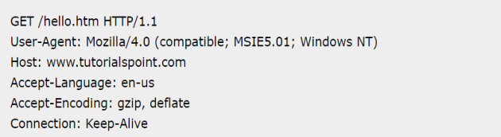
1
1
2.1
2
Các Thành Phần Cơ Bản
Phương Thức HTTP
2.1.1
Phương thức GET:
Gửi yêu cầu để lấy thông tin từ tài nguyên thông qua URL.
Sử dụng tham số query trong URL để gửi thông tin yêu cầu.
Không ảnh hưởng đến dữ liệu trên server.
Có thể lưu trữ và chia sẻ.
Có thể bị hạn chế bởi độ dài URL và có nguy cơ thông tin yêu cầu bị lộ.

Slide 17
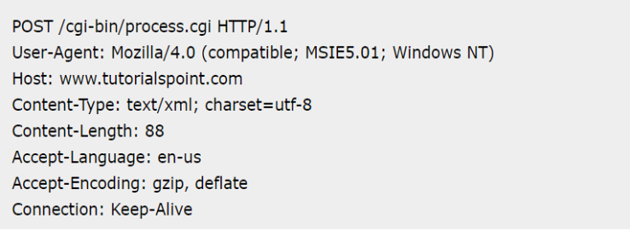
1
1
2.1
Các Thành Phần Cơ Bản
2
2.1.1
Phương Thức HTTP
Phương Thức POST
Gửi dữ liệu từ client lên server.
Dữ liệu được đóng gói trong phần thân của yêu cầu.
Thích hợp cho việc gửi thông tin đăng nhập, biểu mẫu, và dữ liệu muốn lưu trữ trên server.
Không hiển thị dữ liệu trực tiếp trong URL.
Không bị giới hạn bởi độ dài URL.
Có thể tạo, cập nhật, hoặc xóa tài nguyên trên server.
Tốn nhiều băng thông và có thể gây trễ hơn so với GET.
Không thể lưu trữ trong bộ nhớ đệm hoặc bookmarked.

Slide 18
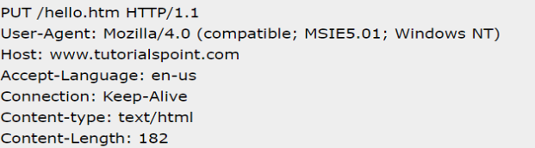
1
2.1
2
Các Thành Phần Cơ Bản
Phương Thức HTTP
2.1.1
Phương thức PUT
Sử dụng để tạo hoặc cập nhật một tài nguyên trên server.
Đường dẫn đích được chỉ định bởi URL của yêu cầu.
Dữ liệu gửi trong phần thân của yêu cầu, thường là mã hóa theo một định dạng nhất định (ví dụ: JSON, XML).
Thường được sử dụng để tạo mới tài nguyên hoặc cập nhật toàn bộ nội dung của tài nguyên đã tồn tại.
Yêu cầu cung cấp toàn bộ nội dung của tài nguyên, có thể gây lỗi nếu thiếu thông tin.
Không được hỗ trợ bởi tất cả các server và firewall, gây khó khăn cho việc triển khai.

Slide 19
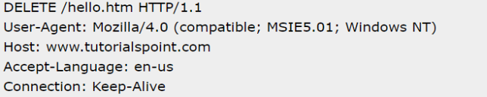
1
1
2.1
2
Các Thành Phần Cơ Bản
Phương Thức HTTP
2.1.1
Phương thức DELETE trong HTTP:
Dùng để xóa một tài nguyên trên server.
Đường dẫn đích để xóa tài nguyên được chỉ định bởi URL của yêu cầu.
Không có thân yêu cầu, không cần gửi dữ liệu kèm theo.
Xóa tài nguyên đã tồn tại trên server và trả về mã trạng thái thành công hoặc lỗi.
Không thể lấy lại dữ liệu đã xóa sau khi hoàn tất yêu cầu DELETE.
Không được hỗ trợ bởi tất cả các server và firewall, gây khó khăn cho việc triển khai.

Slide 20
Cách hoạt động cơ bản của HTTP Programming
1
2.2
2.2.1
Mô hình Request/Response trong HTTP Programming
HTTP Request:
Trình duyệt gửi yêu cầu server dựa trên tên miền.
Server nhận yêu cầu và gửi đến mã nguồn để xử lý.
Mã nguồn phân tích yêu cầu và trả kết quả về cho Client.

Slide 21
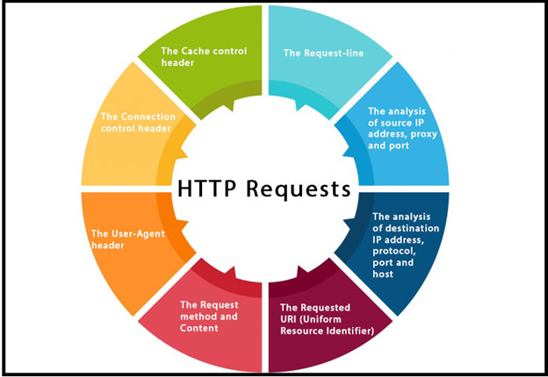
Cách hoạt động cơ bản của HTTP Programming
1
2.2
2.2.1
Mô hình Request/Response trong HTTP Programming
HTTP Request các thông tin được gửi từ Client tới Server

Slide 22
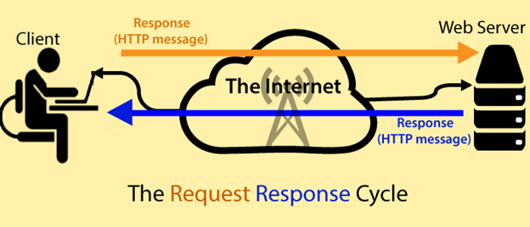
Cách hoạt động cơ bản của HTTP Programming
1
2.2
2.2.1
Mô hình Request/Response trong HTTP Programming
HTTP Response:
Trình duyệt gửi yêu cầu server dựa trên tên miền.
Server nhận yêu cầu và gửi đến mã nguồn để xử lý.
Mã nguồn phân tích yêu cầu và trả kết quả về cho Client.

Slide 23
Cách hoạt động cơ bản của HTTP Programming
2.2
Cú pháp của Request - Response
2.2.2
HTTP Request:
HTTP request gửi yêu cầu tới Server.
Cú pháp: <method> <request-URL> <http-version> với các header và body tuỳ chọn.
Phương thức như GET, POST, PUT, DELETE, vv..
URL là địa chỉ định danh tài nguyên.
Phiên bản HTTP đang sử dụng.
Header bổ sung như Accept, Cookie, User-Agent, vv..

Slide 24
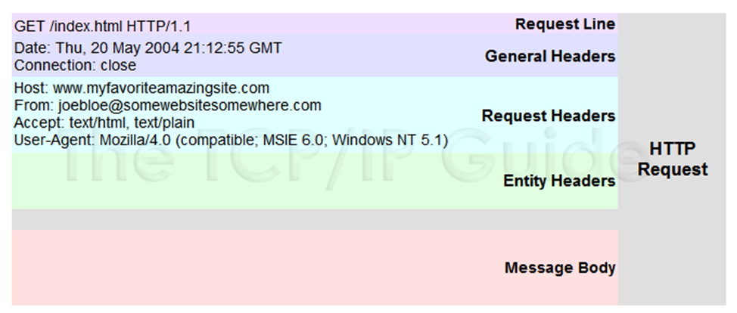
Cách hoạt động cơ bản của HTTP Programming
2.2
2.2.2
Cú pháp của Request - Response
HTTP Request:

Slide 25
Cách hoạt động cơ bản của HTTP Programming
2.2
2.2.2
Cú pháp của Request - Response
HTTP Response:
HTTP response gửi từ Server tới Client.
Cú pháp: <http-version> <status> <reason-phrase> với các header và body tuỳ chọn.
Status xác định trạng thái phản hồi(2xx, 3xx, 4xx, 5xx).
Reason-Phrase mô tả về Status-Code.
Header bổ sung như Content-Type, Set-Cookie, vv..

Slide 26
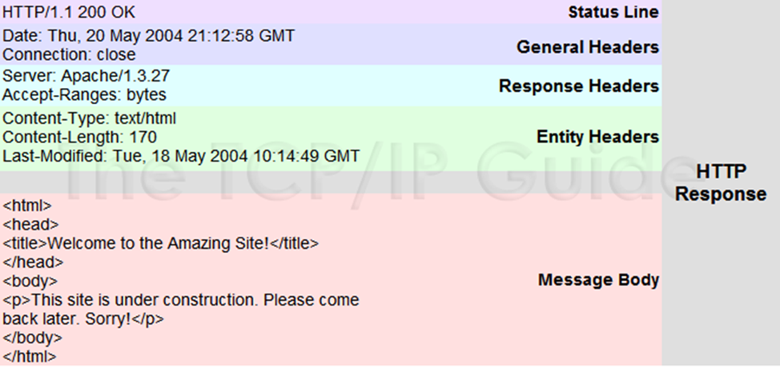
Cách hoạt động cơ bản của HTTP Programming
2.2
Cú pháp của Request - Response
2.2.2
HTTP Response:

Slide 27
Công cụ và thư viện hỗ trợ lập trình
2.3
Ngôn ngữ lập trình phổ biến trong HTTP Programming
2.3.1
Java:
Là ngôn ngữ lập trình đa nền tảng, hướng đối tượng, và bảo mật.
Sử dụng rộng rãi trong việc phát triển ứng dụng web.
Lớp ‘HttpUrlConnection’ cho phép thực hiện các yêu cầu HTTP cơ bản.

Slide 28
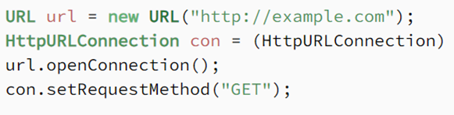
Công cụ và thư viện hỗ trợ lập trình
2.3
Ngôn ngữ lập trình phổ biến trong HTTP Programming
2.3.1
Ví dụ tạo kết nối đến URL cụ thể bằng phương thức GET:

Slide 29
Công cụ và thư viện hỗ trợ lập trình
2.3
2.3.1
Ngôn ngữ lập trình phổ biến trong HTTP Programming
Python:
Được sử dụng rộng rãi trong lập trình web, với các framework như Django và Flask.
Module ’http.server’ trong Python cho phép tạo máy chủ HTTP cục bộ và phục vụ nội dung tĩnh.
linh hoạt và dễ đọc.

Slide 30
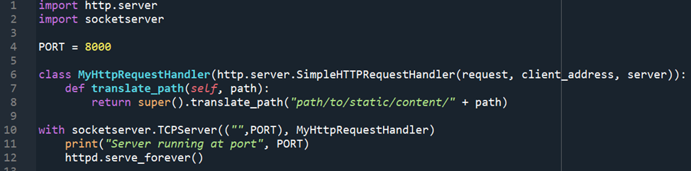
Công cụ và thư viện hỗ trợ lập trình
2.3
Ví dụ sử dụng http.server để khởi chạy máy chủ HTTP cục bộ:
Đoạn code trên sử dụng module http.server trong Python để tạo ra một máy chủ HTTP cục bộ và phục vụ nội dung tĩnh từ thư mục hiện tại

Slide 31
Công cụ và thư viện hỗ trợ lập trình
2.3
Ngôn ngữ lập trình phổ biến trong HTTP Programming
2.3.1
Javascript:
Làm nền tảng cho tính năng tương tác và động trong lập trình web.
Có thể gửi HTTP request đến server thông qua ‘XMLHttpRequest’.
Được sử dụng rộng rãi trong việc phát triển các ứng dụng web hiện đại và di động.

Slide 32
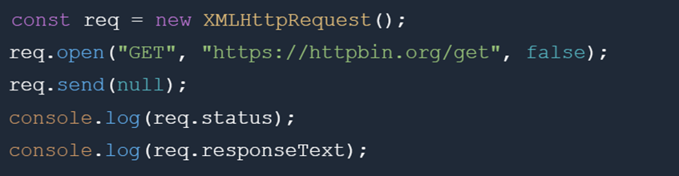
Công cụ và thư viện hỗ trợ lập trình
2.3
Ngôn ngữ lập trình phổ biến trong HTTP Programming
2.3.1
Ví dụ sau gửi phương thức request dạng GET đến https://httpbin.org/get:

Slide 33
Công cụ và thư viện hỗ trợ lập trình
2.3
2.3.2
Thư viện và công cụ hỗ trợ
Postman và công cụ kiểm thử API:
Là ứng dụng mã nguồn mở cho phép phát triển và kiểm thử API.
Đặc điểm:
test tự động và đa dạng loại test.
ứng dụng đa nền tảng và tích hợp với nhiều hệ thống.
báo cáo và phù hợp với người dùng ở mọi level.

Slide 34
Công cụ và thư viện hỗ trợ lập trình
2.3
2.3.2
Thư viện và công cụ hỗ trợ
Chức năng chính của Postman:
API Repository: Lưu trữ thông tin về API, bao gồm đặc tả, tài liệu, và kết quả test.
API Tools: Cung cấp các công cụ từ thiết kế đến kiểm thử và viết tài liệu.
API Collaboration: Quản lý workspace và phân quyền truy cập cho người dùng.
API Governance: Quản lý API dựa trên quy tắc và tích hợp báo cáo.
API Integrations: Tích hợp với các hệ thống phát triển phần mềm khác.

Slide 35
Công cụ và thư viện hỗ trợ lập trình
2.3
2.3.2
Thư viện và công cụ hỗ trợ
C
Thành phần chính của Postman:
Settings: Cung cấp tùy chọn cài đặt chung.
Collections: Tổ chức và quản lý các yêu cầu API.
API Content: Thông tin về yêu cầu, đầu mục, nội dung và phản hồi của API.

Slide 36
Công cụ và thư viện hỗ trợ lập trình
2.3
Ưu điểm của Postman:
Có Collection giúp tạo và thử nghiệm các request API thuận tiện
Dễ import dự án từ các nền tảng khác và chấp nhận nhiều định dạng file.
Kiểm tra tính toàn vẹn của dữ liệu xuất để đảm bảo kết quả chính xác.
Hỗ trợ cả giao diện IU và non-IU, cung cấp mã tự động cho nhiều ngôn ngữ lập trình.

Slide 37
Công cụ và thư viện hỗ trợ lập trình
2.3
Nhược điểm của Postman:
hạn chế số lượng yêu cầu và tính năng cao cấp trong phiên bản miễn phí.
Khó khăn khi tương tác với các API phức tạp, đòi hỏi nhiều xử lý.
rất phức tạp khi quản lý phiên bản và quy trình trong môi trường này.
Không hiệu quả khi quản lý và theo dõi các bộ kiểm thử trong dự án kiểm thử lớn và phức tạp.

Slide 38
Công cụ và thư viện hỗ trợ lập trình
2.3
2.3.2
Thư viện và công cụ hỗ trợ
b) Các framework phổ biến:

Slide 39
Thư viện và công cụ hỗ trợ
2.3.2
b) Các framework phổ biến:
Express.js
Là framework miễn phí và mã nguồn mở cho việc xây dựng ứng dụng web phổ biến trên Node.js.
Dễ dàng thiết kế và phát triển ứng dụng web phía máy chủ.
Giảm phức tạp khi xử lý API với sự hỗ trợ từ Node.js.
Linh hoạt và dễ tùy chỉnh.
được sử dụng rộng rãi trong việc xây dựng các tính năng như xử lý yêu cầu HTTP, xác thực người dùng và quản lý định tuyến.

Slide 40
Thư viện và công cụ hỗ trợ
2.3.2
b) Các framework phổ biến:
Ưu điểm của Express.js:
Đơn giản và dễ sử dụng.
Linh hoạt và có thể tùy chỉnh.
Hỗ trợ middleware mạnh mẽ.
Hiệu suất cao.

Slide 41
Thư viện và công cụ hỗ trợ
2.3.2
b) Các framework phổ biến:
Nhược điểm của Express.js:
Thiếu cấu trúc, gây khó khăn trong quản lý mã nguồn.
Khả năng mở rộng có thể gặp khó khăn trong các dự án lớn và phức tạp.
Cộng đồng hỗ trợ không đồng đều so với các framework khác.

Slide 42

Thư viện và công cụ hỗ trợ
2.3.2
b) Các framework phổ biến:
Django
Là framework miễn phí và mã nguồn mở.
Sử dụng Python làm ngôn ngữ lập trình chính.
Phát triển ứng dụng web nhanh chóng, an toàn và bảo mật.
Đặc điểm nổi bật: đơn giản, mở rộng linh hoạt, Mô hình MVT.

Slide 43
Thư viện và công cụ hỗ trợ
2.3.2
b) Các framework phổ biến:
Ưu điểm của Django:
Đơn giản và tiết kiệm thời gian nhờ các công cụ và thư viện sẵn có.
Được đánh giá cao về bảo mật với các tính năng như xác thực, phân quyền và bảo vệ khỏi các cuộc tấn công.
Linh hoạt trong việc mở rộng từ các dự án nhỏ tới lớn, khả năng xử lý các ứng dụng có lượng truy cập lớn.
Có thể chạy trên nhiều hệ điều hành và môi trường khác nhau. giúp ứng dụng dễ dàng triển khai.

Slide 44
Thư viện và công cụ hỗ trợ
2.3.2
b) Các framework phổ biến:
Nhược điểm của Django:
Có thể gặp một số vấn đề khi phát triển các dự án nhỏ.
Thiếu thông báo rõ ràng khi có lỗi xảy ra, dẫn đến việc tốn thời gian để phát hiện và xử lý lỗi.

Slide 45
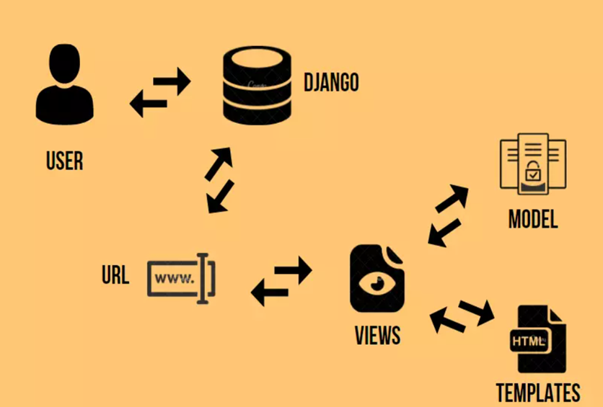
Thư viện và công cụ hỗ trợ
2.3.2
b) Các framework phổ biến:
Mô hình MVT của Django:
Model(M): Lớp chứa và quản lý dữ liệu.
View(V): Lớp chứa logic xử lý.
Template(T): Lớp hiển thị dữ liệu

Slide 46

Thư viện và công cụ hỗ trợ
2.3.2
b) Các framework phổ biến:
Flask:
Framework web Python dễ sử dụng và linh hoạt.
Cung cấp tính năng cơ bản như định tuyến URL, xử lý yêu cầu và phản hồi HTTP.
Hỗ trợ các tính năng mở rộng thông qua Flask extensions.
Phổ biến trong cộng đồng Python và dễ học.

Slide 47
Thư viện và công cụ hỗ trợ
2.3.2
b) Các framework phổ biến:
Flask:
Điểm nổi bật: Định tuyến URL, Templates, Request và Response Objects, Extensions, Lightweight and Modular, Built-in Development Server, Unit Testing Support.
Sử dụng công cụ tạo mẫu Jinja2 để tạo giao diện người dùng linh hoạt.
So sánh với Django: Flask linh hoạt hơn, ít phức tạp, không giới hạn trong cấu trúc dự án, nhẹ nhàng và dễ học.

Slide 48
Thư viện và công cụ hỗ trợ
2.3.2
b) Các framework phổ biến:
Xử lý yêu cầu HTTP trong Flask:
Flask sử dụng định tuyến URL để xác định hàm xử lý các yêu cầu HTTP.
Đối với mỗi URL, Flask gọi hàm xử lý tương ứng và trả về phản hồi HTTP.
Flask cung cấp một cách linh hoạt và dễ dàng để xử lý yêu cầu và phản hồi HTTP.

Slide 49
Thư viện và công cụ hỗ trợ
2.3.2
c) Xác thực và quyền truy cập
HTTP Authentication
Basic authentication: Yêu cầu người dùng cung cấp tên người dùng và mật khẩu.
Digest authentication: Sử dụng giá trị nonce và mã hóa MD5.
Bearer authentication: Dựa trên mã thông báo để xác thực thông tin từ người dùng.
NTLM: Xác thực danh tính người dùng mà không cần thông tin đăng nhập.
Negotiate authentication: Sử dụng giao thức Kerberos để cung cấp xác thực nhanh chóng và an toàn.

Slide 50
Thư viện và công cụ hỗ trợ
2.3.2
c) Xác thực và quyền truy cập
2. Hoạt động của HTTP Authentication:
Giai đoạn Request: Máy khách đưa ra yêu cầu truy cập.
Giai đoạn Challenge: Máy chủ phản hồi yêu cầu xác thực.
Giai đoạn Response: Máy khách phản hồi yêu cầu xác thực.
Giai đoạn Proxy Authentication: Máy chủ Proxy yêu cầu xác thực (trường hợp sử dụng máy chủ Proxy).
Giai đoạn xác minh: Máy chủ xác minh thông tin đăng nhập.

Slide 51
Thư viện và công cụ hỗ trợ
2.3.2
c) Xác thực và quyền truy cập
3. Quyền truy cập trong HTTP:
Phân quyền dựa trên URI.
Phân quyền dựa trên phương thức HTTP.
Phân quyền dựa trên thông tin xác thực của người dùng.
Phân quyền dựa trên vai trò (Role-based Access Control).
Phân quyền dựa trên địa chỉ IP.

Slide 52
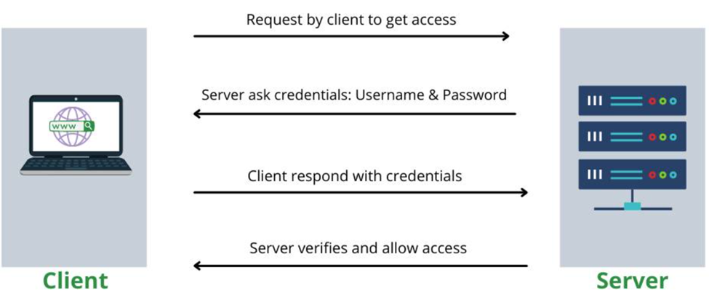
Thư viện và công cụ hỗ trợ
2.3.2
c) Xác thực và quyền truy cập
2. Hoạt động của HTTP Authentication:
Quy trình hoạt động của HTTP Authentication

Slide 53
Thư viện và công cụ hỗ trợ
2.3.2
d) Phòng chống các tấn công phổ biến
1. Các loại tấn công phổ biến
SQL Injection (SQLi)
Cross-Site Scripting (XSS)
HTTP Request Smuggling
Session Hijacking
HTTP Header Injection

Slide 54
Thư viện và công cụ hỗ trợ
2.3.2
d) Phòng chống các tấn công phổ biến
2. Biện pháp phòng chống
Kiểm Tra Đầu Vào (Input Validation)
Sử Dụng HTTPS
Thiết Lập Xác Thực và Ủy Quyền Mạnh Mẽ
Sử Dụng Các Tiêu Đề Bảo Mật HTTP (HTTP Security Headers)
Giám Sát và Ghi Log

Slide 55
Ứng dụng thực tế của HTTP Programming
2.4
2.4.1
RESTful API và Json
1) Giới thiệu về Restful API
2) JSON Trong Truyền Thông HTTP
2.4.2
Nghiên cứu trường hợp
1) Xây dựng ứng dụng web động
2) Tích hợp dịch vụ với HTTP Programming

Slide 56
RESTful API và Json
2.4.1
1) Giới thiệu về RESTful API
API: Giao diện cho việc giao tiếp giữa các hệ thống phần mềm.
REST: Kiến trúc phần mềm quản lý giao tiếp trên internet, hỗ trợ hiệu suất và đáng tin cậy.
RESTful API: Giao tiếp an toàn giữa các hệ thống máy tính, tuân theo các tiêu chuẩn giao tiếp phần mềm.

Slide 57
RESTful API và Json
2.4.1
1) Giới thiệu về RESTful API
Các nguyên tắc cơ bản của kiến trúc REST
Giao diện thống nhất: Đảm bảo định dạng tiêu chuẩn cho thông tin.
Stateless: Máy chủ hoàn thành mọi yêu cầu độc lập.
Hệ thống lớp: Kết nối thông qua các trung gian ủy quyền.
Có thể lưu cache: Lưu trữ phản hồi để cải thiện thời gian phản hồi.
Mã trên yêu cầu: Máy chủ gửi mã để tùy chỉnh chức năng máy khách.

Slide 58
RESTful API và Json
2.4.1
1) Giới thiệu về RESTful API
Cách RESTful API hoạt động
Máy khách gửi yêu cầu đến máy chủ theo định dạng API.
Máy chủ xác thực và xử lý yêu cầu.
Máy chủ trả về phản hồi chứa thông tin và mã trạng thái.

Slide 59
RESTful API và Json
2.4.1
2) JSON trong truyền thông HTTP
JSON là định dạng dữ liệu có cấu trúc, phổ biến trong trao đổi dữ liệu giữa các hệ thống. Nó xuất phát từ JavaScript và được sử dụng rộng rãi trong các API hiện đại cho cả yêu cầu và phản hồi. JSON có đặc điểm sau:
Cấu trúc nhẹ và dễ đọc cho con người.
Dựa trên các cặp key-value (khóa-giá trị) và danh sách có thứ tự.
Sử dụng mảng, đối tượng, chuỗi, số, boolean, null.
Định dạng độc lập ngôn ngữ để biểu diễn và truyền dữ liệu.

Slide 60
RESTful API và Json
2.4.1
2) JSON trong truyền thông HTTP
Loại dữ liệu JSON
Chuỗi trong dấu ngoặc kép: "Hello world".
Số như số nguyên và số thực: 42, 3.14159.
Boolean true/false: true, false.
Giá trị Null: null.
Cấu trúc JSON
Đối tượng sử dụng các cặp khóa-giá trị.
Mảng cho các danh sách có thứ tự.
Lồng đối tượng và mảng.

Slide 61
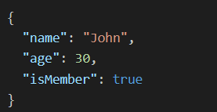
RESTful API và Json
2.4.1
2) JSON trong truyền thông HTTP
Ưu điểm của JSON khi sử dụng trong REST
Phù hợp và hiệu quả khi truyền dữ liệu qua HTTP.
Sự đơn giản tương thích với mô hình tài nguyên REST.
Hiệu suất cao so với XML.
Cú pháp JSON
Đối tượng: {}.
Mảng: [].
Key-value: :.
Phân tách: ,.
Chuỗi: " ".
Cú pháp đơn giản của JSON

Slide 62
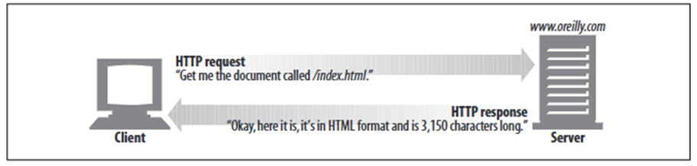
Ứng dụng thực tế của HTTP Programming
2.4
2.4.2
Nghiên cứu trường hợp
a, Xây dựng ứng dụng web di động
Mô hình web Client và Server

Slide 63
Ứng dụng thực tế của HTTP Programming
2.4
2.4.2
Nghiên cứu trường hợp
a, Xây dựng ứng dụng web di động
HTTP servers và clients là các thành phần cơ bản của World Wide Web.
Trình duyệt web là HTTP clients phổ biến nhất, gửi yêu cầu HTTP đến máy chủ và nhận phản hồi HTTP.

Slide 64
Ứng dụng thực tế của HTTP Programming
2.4
2.4.2
Nghiên cứu trường hợp
b, Tích hợp dịch vụ HTTP Programming
API giúp tương tác và giao tiếp giữa các thành phần ứng dụng.
Mô hình phân tán được xây dựng dễ dàng thông qua sử dụng API.
OAuth và token-based authentication cung cấp một cách tiếp cận an toàn và linh hoạt cho việc xác thực và phân quyền người dùng.

Slide 65
THỰC NGHIỆM
1
1
2
3
1
3.1
Mô hình thực nghiệm
1
3.2
Kịch bản
1
Thực hiện
3.3

Slide 66
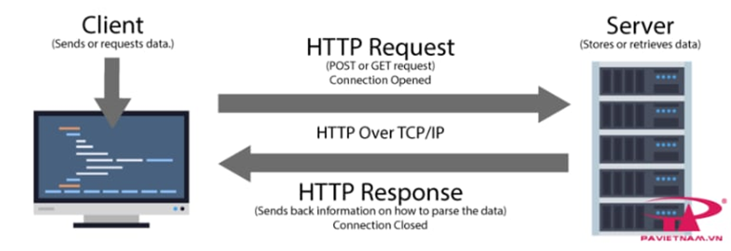
Mô hình thực nghiệm
1
1
2
3.1
1
1
1
Server(Django): Xây dựng API trong Django
Client(Postman): Gửi các yêu cầu HTTP và kiểm tra phản hồi
1
1

Slide 67
Kịch bản
3.2
Sử dụng Postman thực hiện các yêu cầu CRUD:
POST: Tạo mới một user.
GET: Lấy thông tin user.
PUT: Cập nhật thông tin user.
DELETE: Xóa một user.

Slide 68
Thực hiện
1
1
2
3.3
1
1
1
1
1

Slide 70
Thank you for watching

